Slide 1
“我在团队中的位置”主题讨论活动
研究生第一党支部
2017年11月5日

Slide 2
我在团队中的位置
作为一名新成员，我很开心能融入GIBH这个协力同心的大家庭里。初涉科研领域，我清楚得知道自己需要学习的地方有很多很多。“穷则独善其身，达则兼济天下”，现阶段的我，的确没有过强的能力和多余的精力去帮助别人什么，但我每天都积极主动地学习新的科学知识和实验技能，来充实自己、完善自己。我努力认真地完成每一项任务，力求尽可能、尽快地给团队贡献自己的一份绵薄之力。
同时，也得益于身处团队之中，不管在生活中还是学习上，团队的其他成员一直热心又耐心的指导和帮助我，在团队协作的氛围下，我才得以快速的成长起来。
同心山成玉，协力土变金 。我的进步离不开团队的支持，心中的谢意必将化为努力提高自己的动力，希望自己能为团队带来更多积极的正能量！
GIBH 研究生第一党支部——张迪

Slide 3
我在团队在的位置
——信念引领科研 党建促进创新
1
要充分认识科技创新重要性
2
要实施好创新驱动发展战略，实施创新驱动发展战略是一 项系统工程，最为紧迫的是要进一步解放思想
3
要建立健全体制机制，实施科技创新与体制机制双轮驱动，破除一切束缚创新驱动发展的观念和体制机制障碍
3
要将科技创新与经济和社会发展紧密结合，广大科技工作者努力把论文写在祖国的大地上、将科技成果应用在实现现代化的伟大事业中，把科技创新落实到产业发展上
认真学习，深刻领会
统一自己的思想
在科学与学习中学以致用
起好模范带头作用
GIBH 研究生第一党支部——王晓民

Slide 4
我在团队中的位置
以微弱之光
窥视
黑色幕布之下的奥秘
以瞬时之热
点燃
未来磅礴之境界
GIBH 研究生第一党支部——李东伟

Slide 5
团队是由各个成员组成的集体，一个优秀的团队不仅要求优秀的队员，还需要团队成员之间良好的合作的氛围。这要求团队中的每个成员：
保持好奇心
心有梦想
虚心听取他人经验
培养自己解决问题的能力
做个诚实的人
忠于团队
不断定位自我在团队中的位置
GIBH 研究生第一党支部——何江平

Slide 6
我在团队中的位置
以获得最大的集体利益为核心，共同努力，共同奋斗，相互扶持，相互包容，使“集体”光芒万丈！
GIBH 研究生第一党支部——单紫筠
Notes:
就像太阳系中八大行星在保持自转的同时围绕太阳公转一样（太阳代表集体，各大行星代表团队成员），我们应将个人利益与集体利益统一起来，以获得最大的集体利益为核心，共同努力，共同奋斗，相互扶持，相互包容，使“集体”光芒万丈！

Slide 7
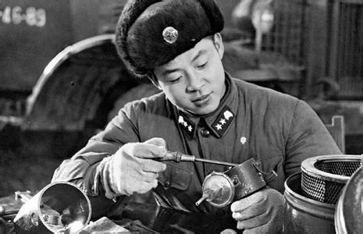
雷锋：我愿永远做一个螺丝钉
一个人的作用，对于革命事业来说，就如一架机器上的一颗螺丝钉。机器由于有许许多多的螺丝钉的联结和固定，才成为一个坚实的整体，才能够运转自如，发挥它巨大的工作能力。螺丝钉虽小，其作用是不可低估的。
GIBH 研究生第一党支部——齐俊涛
Notes:
《雷锋日记》节选：一个人的作用，对于革命事业来说，就如一架机器上的一颗螺丝钉。机器由于许许多多的螺丝钉的联结和固定，才成为一个坚实的整体，才能够运转自如，发挥它巨大的工作能力。螺丝钉虽小，其作用是不可低估的。我愿永远做一个螺丝钉。螺丝钉要经常保养和清洗，才不会生锈。人的思想也是这样，要经常检查才不会出毛病。
雷锋同志的比喻朴实贴切，形象说明了作为一名普通的基层党员对于党和人民的重要作用。在经济迅猛发展的今天，这一简单朴素的真理依然不会改变。作为一名党员，也应该时刻具有这种不慕荣利、甘于奉献的精神和心态。

Slide 8
敢于创新，乐于探索，
认真求证，科技报国
发现问题，大胆假设，
细心验证
朝着共同目标不懈
努力，为之奋斗终
身
我在团队中的位置
钻研课题，全力以赴，
虚心学习，耐心实验
团结协作，积极沟通，
互帮互助
互相监督，共同进步，
尽职尽责，踏实践行
GIBH 研究生第一党支部——金琴

Slide 9
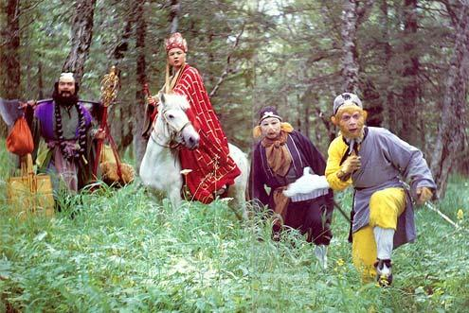
团队：
1）协同合作
2）提升个体
3）共同目标
团队中的我：
1）平等团结
2）提升自我
3）增加凝聚力
GIBH 研究生第一党支部——张一心

Slide 10
我在团队中的位置，在实验室中，首先作为学生，尊师敬长，积极做研究，遵守研究院和实验室的规章制度。其次作为实验室一份子，积极配合导师管理实验室，与其他同学同事相互帮助。再次本人独立做课题，指导师弟师妹，实现实验室的传承。最后作为党员，发挥主观能动性，遇事有担当。
GIBH 研究生第一党支部——单永礼

Slide 11
如果你是一滴水，
你是否滋润了一寸土地。
如果你是一线阳光，
你是否照亮了一分黑暗。
如果你是一粒粮食，
你是否哺育了有用的生命。
如果你是最小的一颗螺丝钉，你是否永远坚守在你的岗位。
螺丝钉虽小，其作用却是不可估量的，我愿永远做一颗螺丝钉。
——摘自《雷锋日记》
在团队中，我愿意做好一颗螺丝钉，跟千万颗螺丝钉一起，推动整个团队的前进！
GIBH 研究生第一党支部——杨雪洁

Slide 12
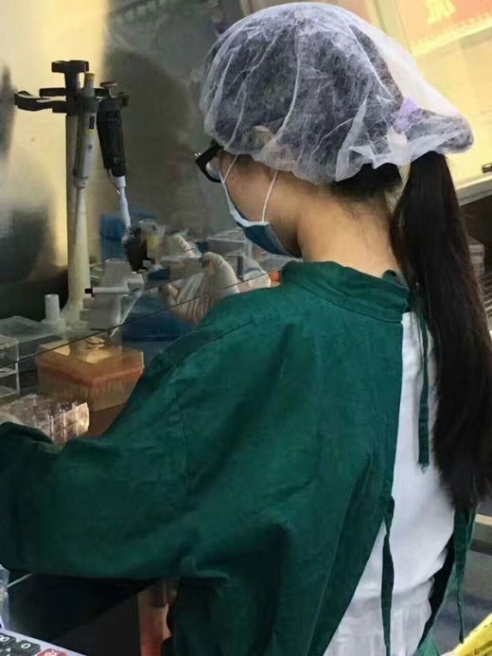
我在团队中的作用
我是一名博士三年级的学生，我的名字叫张田，从事干细胞研究相关工作。在团队中主要是完成导师要求的相关工作，同时在自己喜欢的领域钻研创新，另外带领新来的师弟师妹做好实验室的初级实验操作。
GIBH 研究生第一党支部——张田

Slide 13
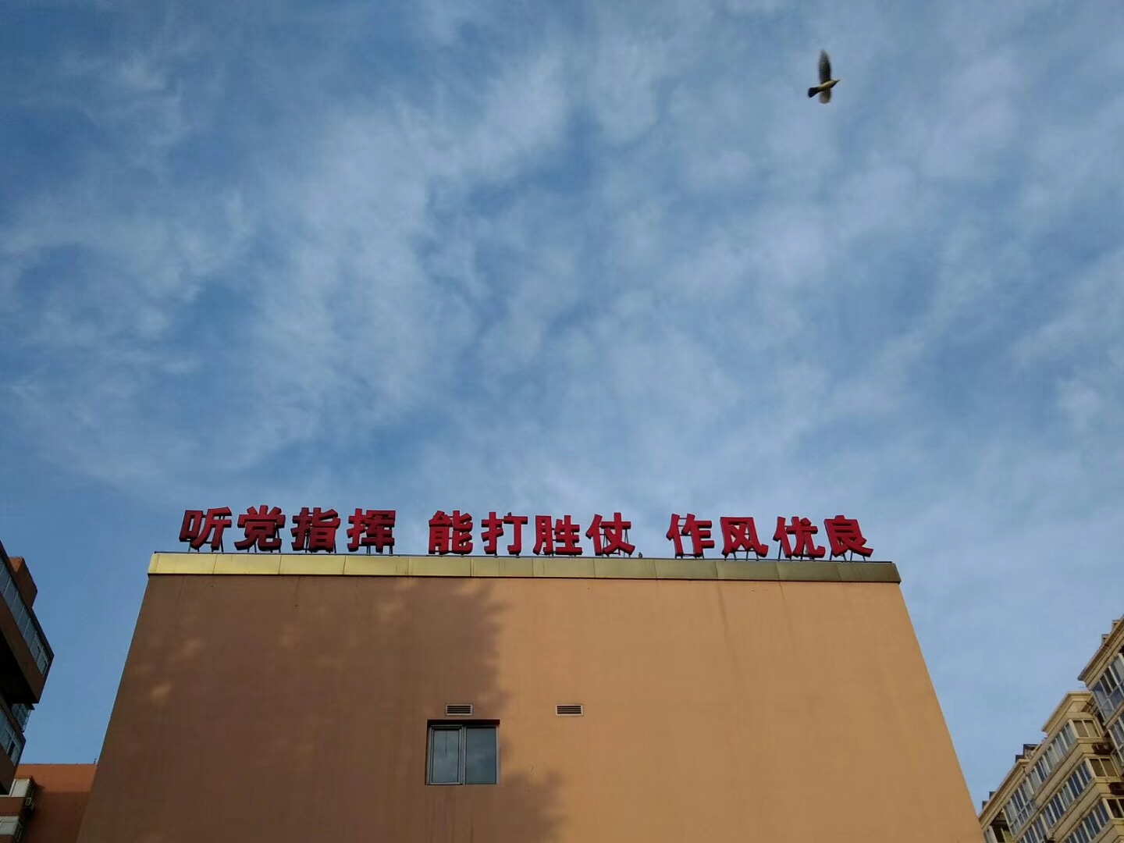
GIBH 研究生第一党支部——周纯华
Notes:
我觉得这张图能很好得阐释我在团队中的位置。对于上级交予的任务，能按时按量地完成。但是，没有调动自己的主观能动性，没有主动为团队出谋划策，主动承担责任，而是等到下达命令后再去执行，这样对于自身以及团队的发展都是不利的。

Slide 14
我们党组织部是个大的有机集体，就像这片森林，在共同的阳光雨露下生长。当然森林的树木也有大有小，我就是森林中的一棵小树，在成长中向大树看齐，与其他小树相互鼓励一起成长。
GIBH 研究生第一党支部——张婧媛

Slide 15
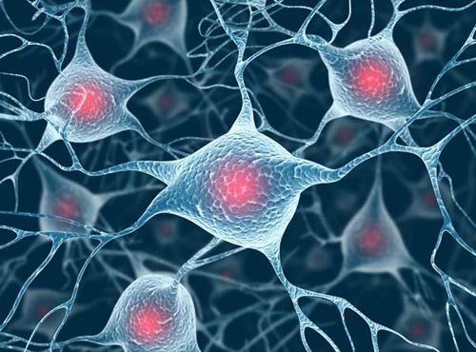
我在团队中的位置
如果把团队比作一个有机体，那团队中的每个人就是组成有机体的一个细胞，只有所有的细胞一起协同工作、互相沟通，整个有机体才能正常地的、健康的运转。若是某个细胞停止工作或变质变坏，那么有机体会识别并剔除这些无用的细胞。所以，我们就是组成团队那些细胞中的一个，我们需要坚守自己的岗位、做好自己的工作。
GIBH 研究生第一党支部——朱艳玲

Slide 16
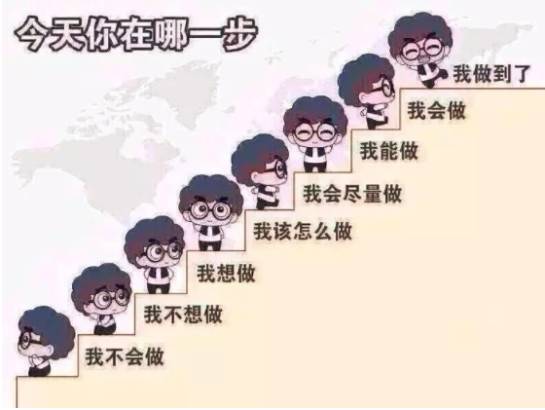
“这事我负责！” = 团队领导人
“这事我顶着！” = 团队顶梁柱
“这事我来做！” = 领导左右手
“这事我不会！” = 最基层员工
“这事怪我吗？” = 团队的拖累
“这事找谁啊？” = 团队的白痴
“这事为什么我来做？”=团队寄生虫
能力可以逐渐积累，态度才是决定位置的关键
GIBH 研究生第一党支部——刘鹤

Slide 17
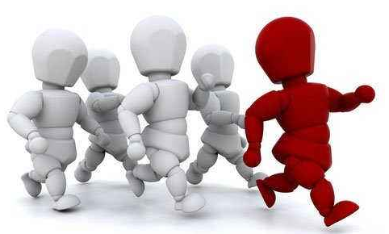
我在团队中作用
目标
人员
团队的定位
权限
计划
GIBH 研究生第一党支部——阮德功

Slide 18
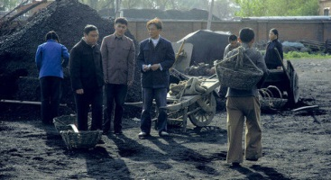
你可以成为你想成为的所有
GIBH 研究生第一党支部——李伟

